Slide 1

Estrategias de comunicación
Ivonne Sandoval Vázquez
466486

Slide 2
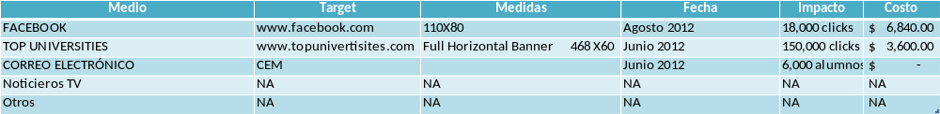
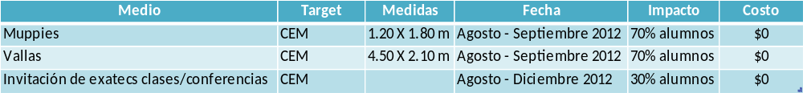
Público interno - Alumnos
Objetivo general
Resaltar el nivel académico del Tec de Monterrey
Objetivo particular
Crear sentido de orgullo y pertenencia por parte de los alumnos del Tec de Monterrey
Situación deseable
Todos los alumnos deberán estar enterados de los lugares obtenido en los Rankings y de los casos de éxito de exatecs
Medios, acciones y presupuesto
Calendarios
Criterios de evaluación
Antes
Después

Slide 3
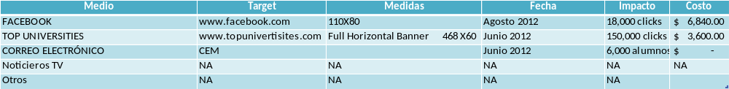
Público externo – Alumnos de otras preparatorias
Objetivo general
Resaltar el nivel académico del Tec de Monterrey
Objetivo particular
Crear interés en la institución para su futura inscripción
Situación deseable
Inscripción del 20% de la generación de escuelas A´s
Medios, acciones y presupuesto
Calendarios
Criterios de evaluación
Antes
Después

Slide 4
Público financiero - Conacyt
Objetivo general
Resaltar el nivel académico del Tec de Monterrey
Objetivo particular
Reforzar el reconocimiento internacional de la institución para los apoyos de becas en programas acreditados
Situación deseable
Llegar la información a Directivos de Conacyt
Medios, acciones y presupuesto
Calendarios
Criterios de evaluación
Antes
Después
Correo por parte del Dr Molina a los directivos de la institución

Slide 5
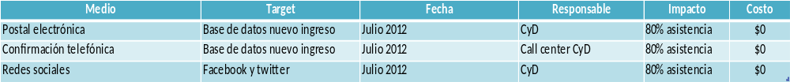
Público mixto – Alumnos de nuevo ingreso
Objetivo general
Bienvenida al Tec de Monterrey
Objetivo particular
Incrementar el porcentaje de asistencia al evento
Situación deseable
80% asistencia al evento
Medios, acciones y presupuesto
Calendarios
Criterios de evaluación
Antes
Información en su entrega de resultados
Después

Slide 6
Ciberaudiencias - Facebook
Objetivo general
Tener un mayor beneficio del Facebook
Objetivo particular
Tener otro medio de confirmación a los eventos de captación
Situación deseable
80% porcentaje de eficiencia en cuanto a asistencia a los eventos
Medios, acciones y presupuesto
Calendarios
Criterios de evaluación
Antes
$18,000 mensual
Después
$18,000 mensual
Campaña
2012 - 2013
80% eficiencia en asistencia

